Slide 1
訂定廠商勞安衛相關資格時 何時審查較適當?
秘書室 管理科
中華民國106年5月18日

Slide 2
案例
廠商投標時應提出之其他資格或規格文件
投標廠商需同時具下列項目之技術人員並提供其合格證書或資格證書：
1.勞工安全衛生管理技術士證照。
2.環保署核發之乙級（含）以上廢水處理專責人員1名。
3.缺氧作業主管。(有機廢水廠…屬局限空間/缺氧作業)。

Slide 3
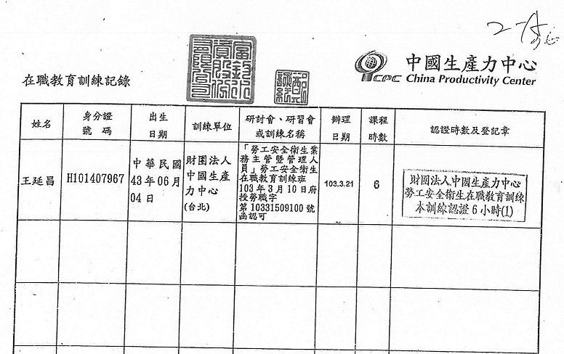
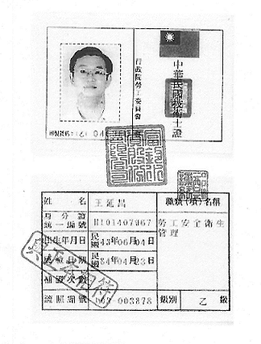
廠商A檢附證件
開標時
勞安衛主管及管理人員回訓 6小時 103.3.21
依「勞工安全衛生在職教育訓練回訓種類與時間」每二年回訓六小時，103.3.21回訓有效訓練至105.3.21，開標時間為106.2.20，此證件是否合格?

Slide 4
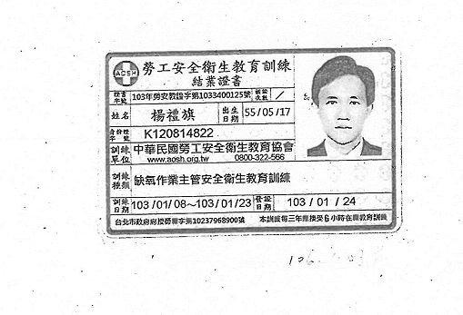
廠商B檢附證件
開標時
缺氧作業主管回訓 6小時 103.1.24
依「勞工安全衛生在職教育訓練回訓種類與時間」每三年回訓六小時，103.1.24回訓有效訓練至106.1.24，開標時間為106.2.20，此證件是否合格?

Slide 5
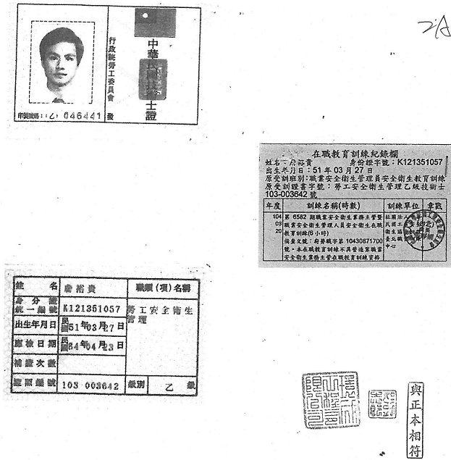
廠商C檢附證件
開標時
勞安衛主管及管理人員回訓 6小時 104.3.20
依「勞工安全衛生在職教育訓練回訓種類與時間」每二年回訓六小時，104.3.20回訓有效訓練至106.3.20，開標時間為106.2.20，此證件確認合格!

Slide 6
勞工安全衛生在職教育訓練回訓 種類與時間
◎每二年回訓六小時：
一、勞工安全衛生業務主管(甲種、乙種、丙種、勞工安全衛生業務主管)
二、勞工安全衛生管理人員(勞工安全管理師、勞工衛生管理師、勞工安全衛生管理員)
◎每三年回訓六小時：
一、勞工作業環境測定人員(甲級化學性因子、甲級物理性因子、乙級化學性因子、乙級物理性因子等作業環境測定人員)
……
四、高壓氣體作業主管(高壓氣體製造安全主任、高壓氣體製造安全作業主管、高壓氣體供應及消費作業主管)
五、營造作業主管(擋土支撐作業主管、模板支撐作業主管、施工架及施工構台組配作業主管、鋼構組配作業主管、露天開挖作業主管、隧道等挖掘作業主管、隧道等襯砌作業主管)
六、有害作業主管(有機溶劑作業主管、缺氧作業主管、特定化學物質作業主管、粉塵作業主管、鉛作業主管)

Slide 7
處理措施
勞工安全衛生相關證照，例如:勞工安全衛生管理技術士證照、缺氧作業主管，須於一定時間內回訓，才可執行相關業務，該證照沒有失效，但沒有完成回訓時數，不能執行業務。
為避免審標時造成爭議，工程會法務諮詢專線人員建議，如訂有此類須定期回訓證照之資格時，可敘明「乙級以上勞工安全衛生管理技術士證照(如開標日已超過發證日2年以上，需檢附在職教育訓練相關資料)｣。
建議使用單位將此類證照改為於履約前審查(如執行此標案，得標廠商員工必須具備此類證照，有可能審標時提供證照之人員，於履約時已非得標廠商之現職勞工)，例如:「廠商履約人員應具備下列專業技能，並於訂約日次日起○○日內檢附證明文件：
丙種勞工安全衛生業務主管至少1名、乙級下水道設施操作維護-水質檢驗技術士或乙級廢水處理技術人員至少1名、缺氧作業主管至少1名(以上均須為得標廠商之現職勞工)。

Slide 8
請參考
「訂定廠商勞安衛相關資格何時審查較適當」檔案
謝謝指教

